Slide 2

Welkom!
Huisartsenbijscholing
16/09/2025

Slide 3
Lactose ademtest – indicaties en praktische richtlijnen - dr Joke Thijs
Bepaling van “Calprotectine” – indicatie en relevantie – dr Koen Vanlede
Constipatie bij kinderen – een praktische aanpak – dr Joke Thijs
Hoe zit het bij kinderen met appendicitis : zowiezo ingreep of indicaties om met antibiotica te behandelen ? een update - dr Koen Vanlede
Kunstvoeding bij koemelkallergie : Terugbetaling van doorgedreven hydrolysaten en aminozurenvoeding - hoe zit het nu precies ? - dr Ilse Ryckaert
Huidige richtlijnen voor de diagnostiek van coeliackie bij kinderen - dr Koen Vanlede
Gastro-intestinale medicatie allerlei – indicaties - correct gebruik - zin / onzin – dr Sara David
Gastroscopie bij kinderen : indicatie - praktisch – dr Koen Vanlede
Tongriempje anno 2025 , een update – dr Michaela Maes
Mogelijkheden voor sondevoeding thuis bij kinderen - kort overzichtje – Dr Ann Covents

Slide 4
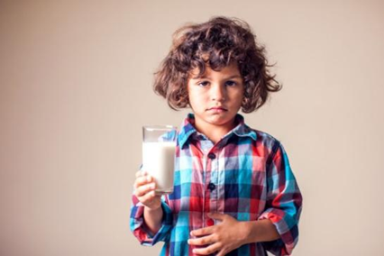
1. Lactose ademtest bij kinderen
Joke Thijs

Slide 5
Lactose intolerantie
Aangeboren
Zeer zeldzaam : profuse waterige osmotische diarhee met deshydratatie, vanaf de geboorte
Late onset primaire lactase deficientie
Tussen 3-5 jaar, zo goed als de hele wereldbevolking
Uitzondering : Noord Europa, enkele gebieden in India en Afrika
Secundaire lactase deficientie
Komt voor bij alle vormen van aantasting van de darmmucosa
Lost zich op na aanpak van de onderliggende oorzaak

Slide 6
Verschil!
Lactose malabsorptie
Onvolledige absorptie van lactose in de dundarm met vergisting in de dikke darm
Kan volkomen klachtenvrij
Lactose intolerantie
Klachten die ontstaan door lactose malabsorptie

Slide 7
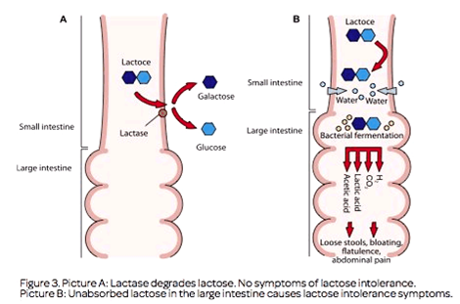
Lactose ademtest
H2 verlaat de darm gedeeltelijk via de adem
H2 concentratie in de adem stijgt enkele minuten nadat de onverteerde disaccharidasen in het colon aankomen.
5-10% is H2 non producer

Slide 8
Lactose ademtest, praktisch
Blazen ! 3-4 jaar oud minimum
4 weken geen AB
3 dagen geen laxeermiddelen
4 weken geen colonoscopie
Avond voor het onderzoek
Geen vruchtensappen, fruityoghourt, yoghourt, rozijnen
Geen melk, kaas, ijs
Geen traag verteerbare groenten (bonen, koolsoorten, uien, schorseneren…)
Geen kauwgom
Dag van het onderzoek
Nuchter
Tanden poetsen
Geen inspanningen tijdens het onderzoek
Duur 3-5 uur

Slide 9
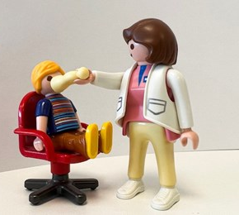
Lactose ademtest
Interpretatie?
→ verloop van de curve
→ klachten, ook laattijdige !
Kan beïnvloed worden door vb. constipatie, inname van extreem vezelrijke voeding…

Slide 10
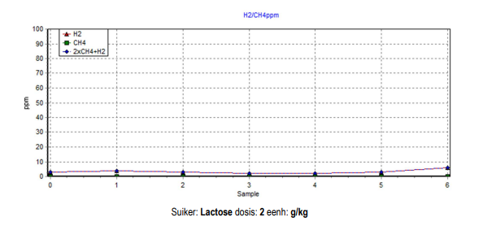
Normaal onderzoek

Slide 11
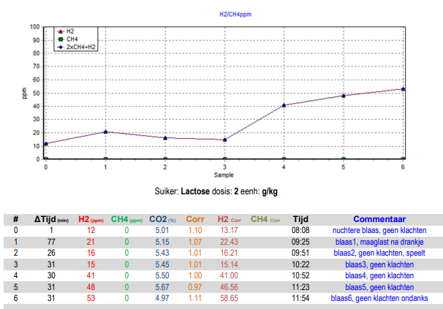
Lactose intolerantie
Laattijdige klachten doorgegeven door de ouders : krampen, nausea, winderigheid

Slide 12
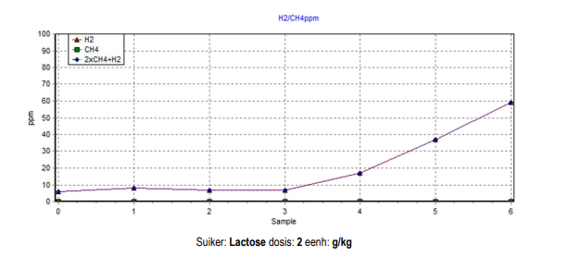
Lactose malabsorptie zonder intolerantie
Geen enkele klacht tijdens het onderzoek of laattijdig na het onderzoek

Slide 13
Bacteriële overgroei
Bacteriële overgroei in de laatste deel van de dunne darm :
kan ook gediagnosticeerd worden
na toediening van lactose, lactulose of glucose
Aspecifieke klachten van buikpijn, opgezette buik, vaak s avonds, wisselende diarhee
kan tot vitamine deficienties leiden

Slide 14
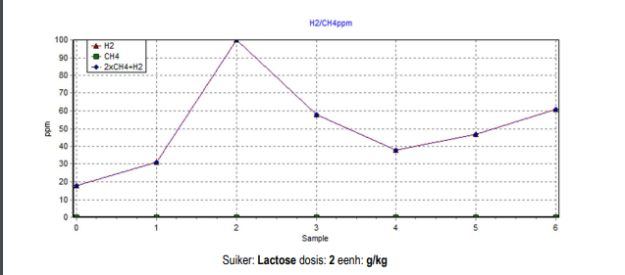
Bacteriële overgroei

Slide 15
Andere suikers?
Klinische bruikbaarheid minder duidelijk
· Sorbitol en Fructose :
geen duidelijke klinische indicaties
geen consensus in de literatuur over de hoeveelheid die moet gebruikt worden in de test en wat de gouden standaard is
→ Afgeraden in de klinische praktijk en aanbevolen om deze test enkel te gebruik in studieverband.
· Congenitale sucrase-isomaltase deficiëntie
H2-ademtest met Saccharose of Sucrose
definitieve zekerheidsdiagnose : darmbiopsie

Slide 16
Lactose ademtest
niet invasief
perfect veilig
kan ambulant uitgevoerd worden
meest kosteneffectieve en betrouwbare methode om lactosemalabsorptie vast te stellen

Slide 17
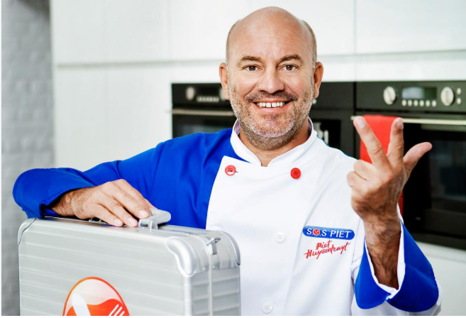
2. Bepaling van “Calprotectine” – indicatie en relevantie
Wat is calprotectine ?
Wanneer wel of juist niet zinvol om te bepalen ?
Praktische toepassing bij verdenking IBD ?

Slide 18
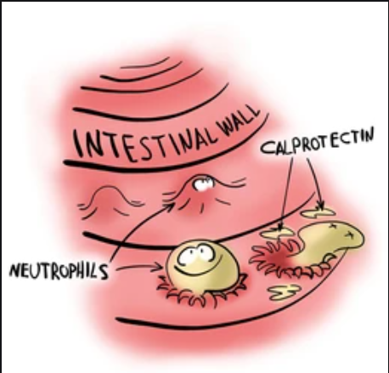
Wat is calprotectine ?
Calprotectine is een zink- en calciumbindend eiwit afgeleid van neutrofielen en monocyten
Ontstekingseiwit dat vrijkomt bij iedere ontsteking waarbij witte bloedcellen betrokken zijn, dus niet alleen bij IBD, maar ook bij bijvoorbeeld darminfecties.
Het kan worden gedetecteerd in weefselmonsters, lichaamsvloeistoffen en ontlasting, waardoor het een potentieel waardevolle marker van neutrofiele activiteit is.
Het is relatief resistent tegen enzymatisch afbraak, en daarom geconserveerd en gemakkelijk te meten in ontlasting gedurende voldoende tijd om verzameling en analyse mogelijk te maken.

Slide 19
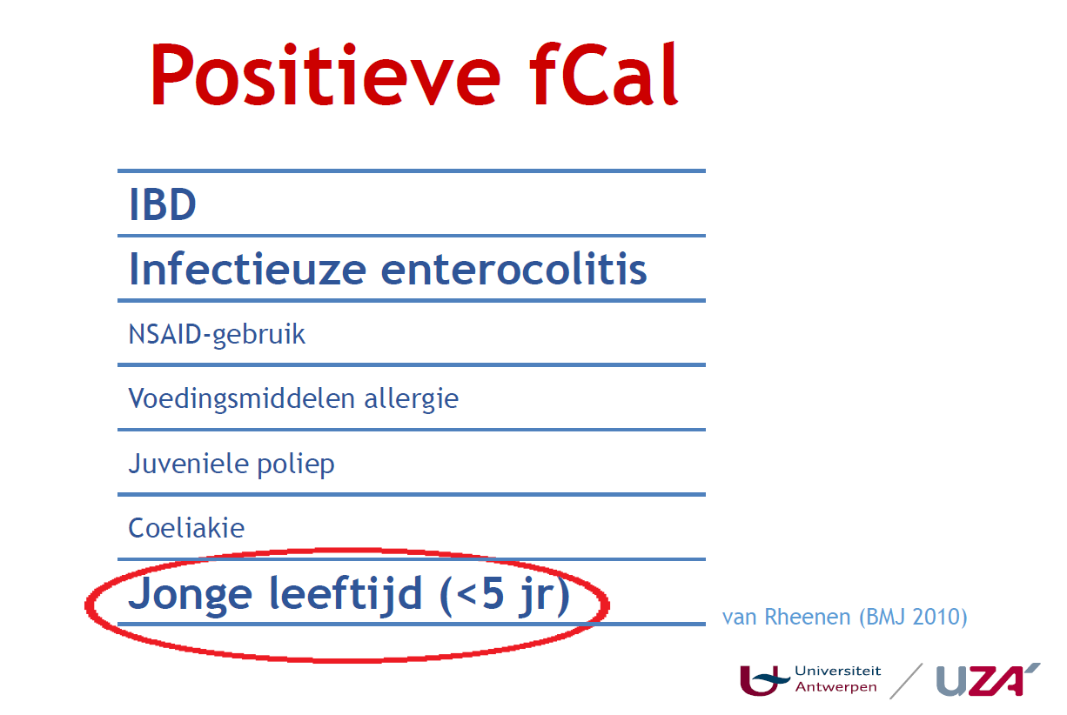
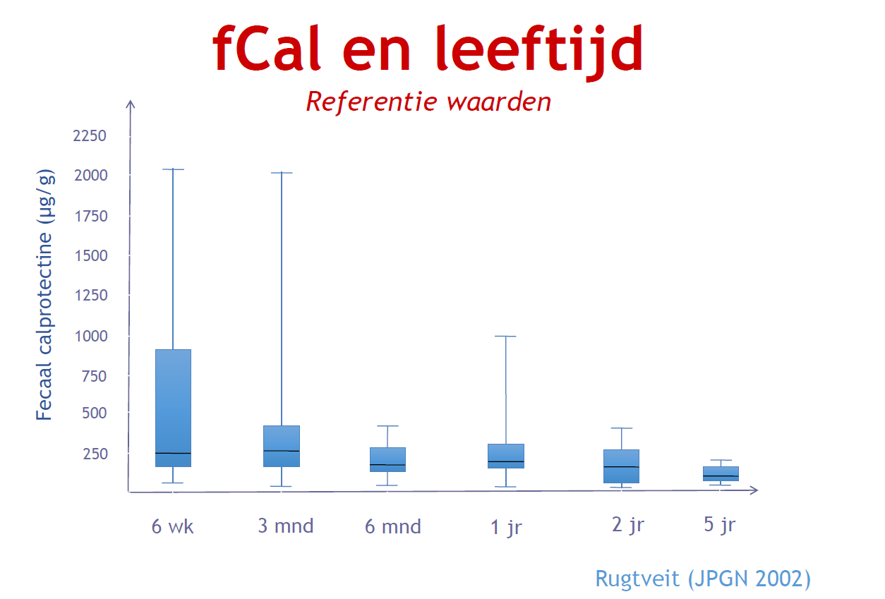

Slide 20
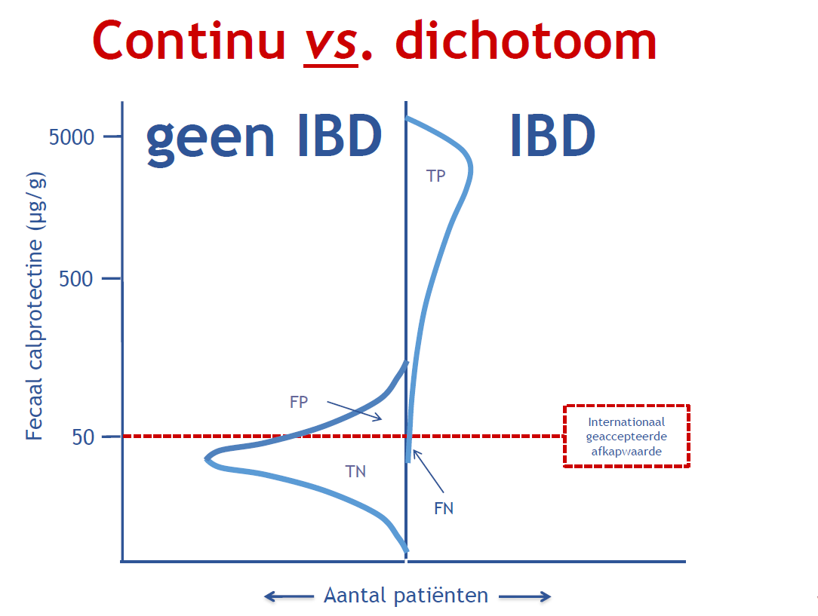
Het ideale afkappunt voor fCal = IBD met voldoende zekerheid uitsluiten + het missen van IBD is een groter probleem dan het een keer te vaak verrichten van een endoscopie.
De screeningstest moet dus een hoge sensitiviteit hebben; de specificiteit is minder belangrijk.

Slide 21
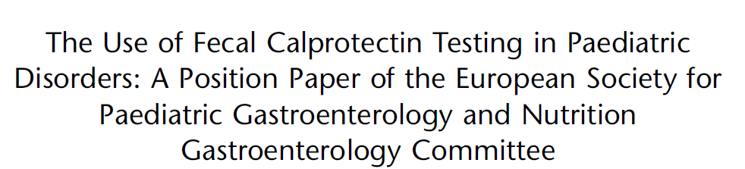

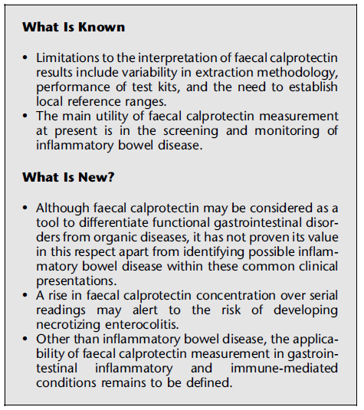

Slide 22
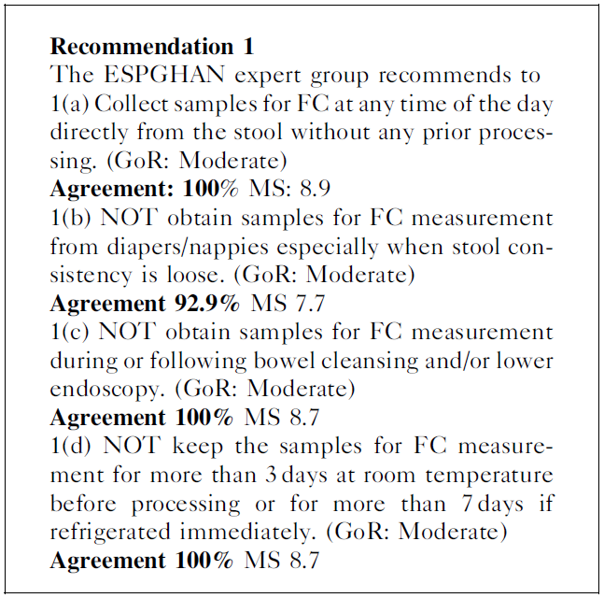
Faecale monsters maximaal bewaren?
2 tot 3 dagen te bewaren op kamertemperatuur
5 tot 7 dagen in de koelkast (4°C)
Bevroren (-20°C of -4°C) voor langdurige opslag

Slide 23
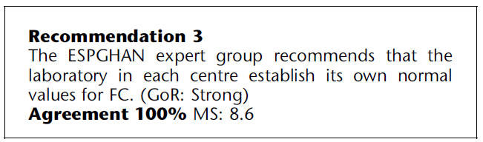
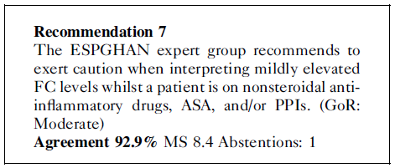
Absolute fCal-concentraties gemeten door verschillende kits, zelfs geproduceerd van dezelfde fabrikant, zijn mogelijk niet vergelijkbaar

Slide 24
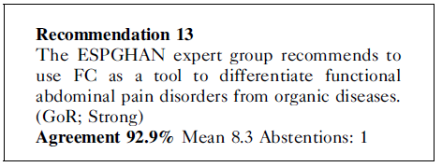
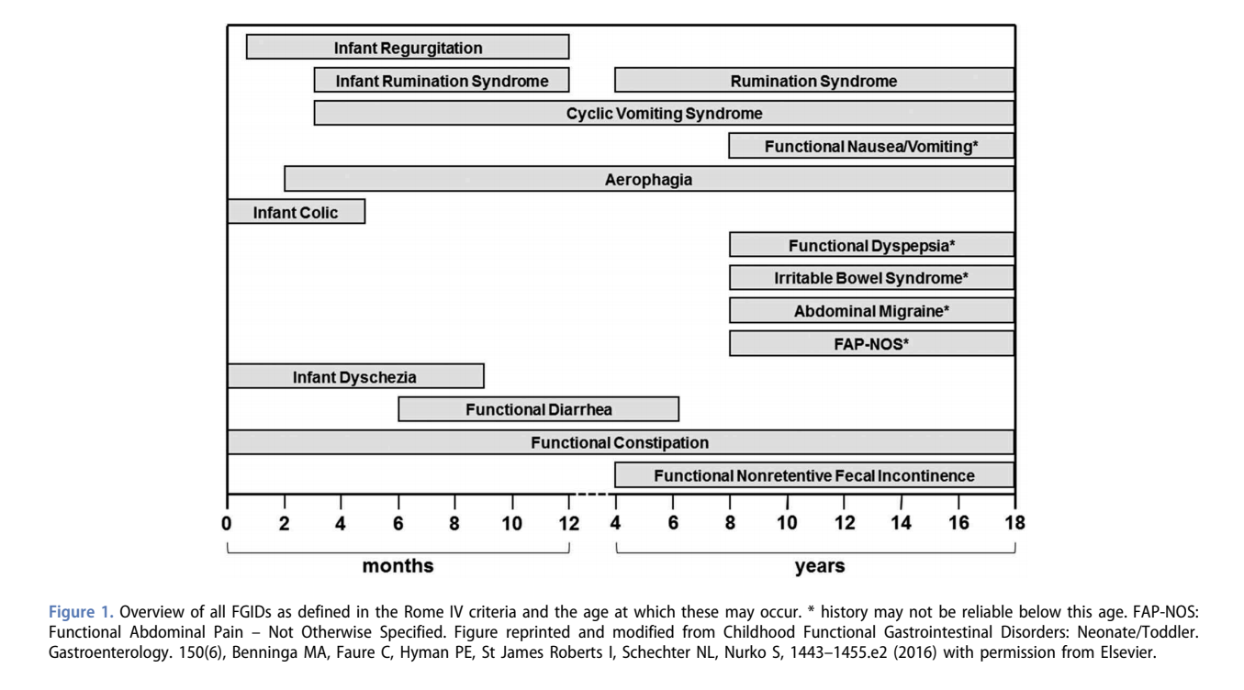
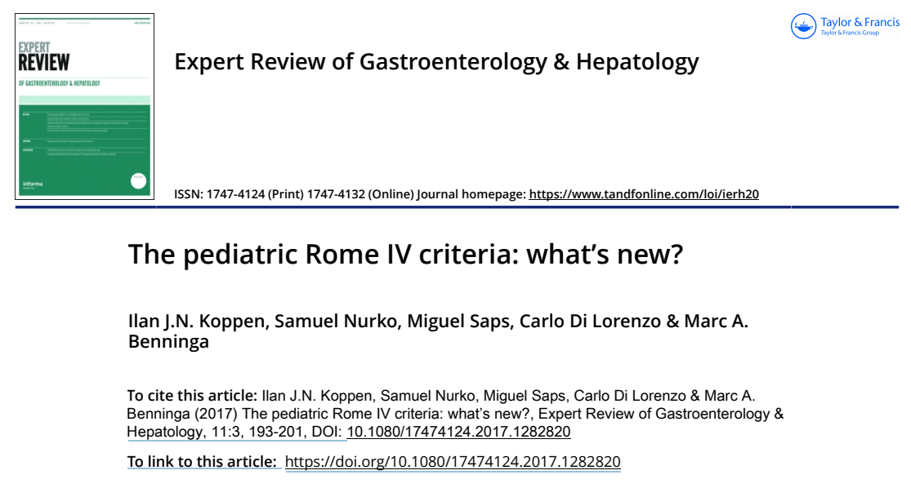

Slide 25
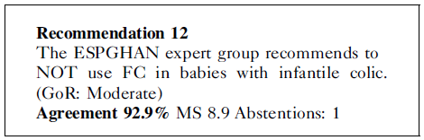
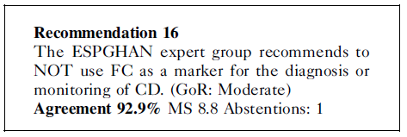
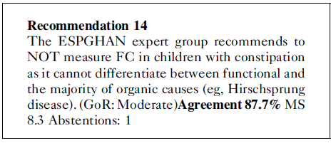
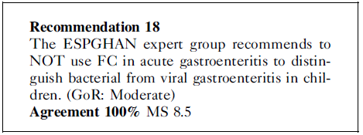
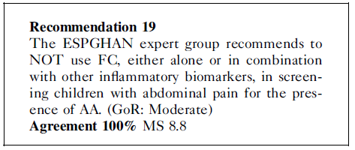
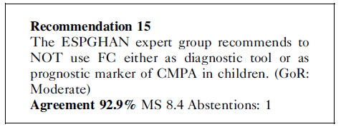
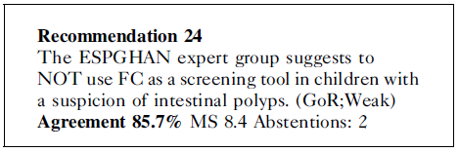
NOT
Notes:
CD = coeliakie, wel stijging fCAL maar te veel variabiliteit om te gebruiken in praktijk
AA =acute appendicitis

Slide 26
Praktische toepassing bij verdenking IBD ?
Kliniek IBD?
  aanhoudende diarree (≥ 4 weken)
  recidiverende (≥ 2 episoden in zes maanden) buikpijn en diarree
  rectaal bloedverlies
  ongewild gewichtsverlies
  groeivertraging
  perianale symptomen
  vage klachten zoals malaise of milde buikklachten = ook mogelijk
De kans op IBD voor een kind met een eerstegraadsfamilielid met IBD is 10 tot 15 keer zo groot als bij een kind zonder een dergelijk familielid.
De meeste nieuw gediagnosticeerde kinderen met IBD hebben echter géén positieve familieanamnese.
fCal > 50 μg/g voorspelt de aanwezigheid van IBD met hoge gevoeligheid (99%; 92% -100%), maar de middelmatige specificiteit (65%; 54% –74%) is de reden voor een aanzienlijk aantal kinderen ten onrechte blootgesteld aan endoscopie.

Slide 27
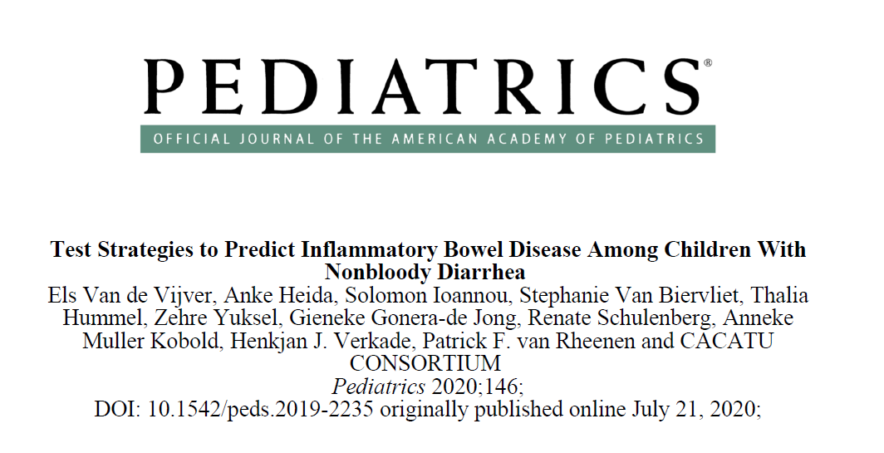

Slide 28
Recenter = verfijning van afkapwaarde tot 250 μg /g vermindert onvoldoende aantal onnodige endoscopieën
Doel studie = 4 diagnostische strategieën vergelijken om de aanwezigheid van IBD te voorspellen:
  symptomen alleen
  (>4 weken niet bloederige diarree, recurrente diarree met buikpijn, gewichtsverlies, 1elijns verwant met IBD, extra-intestinale symptomen)
  symptomen plus bloedmarkers (CRP gestegen? Hb -2SD)
  symptomen plus fCal (fCal > 250µg/g)
  symptomen plus bloedmarkers plus fCal
Inclusie = kind 6 tot 18 jaar met aanhoudende of terugkerende niet-bloederige diarree en buikpijn
Exclusie = rectale bloeding of perianale aantasting (directe endoscopie)

Slide 29
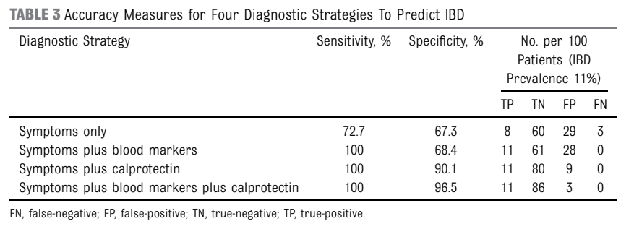
Conclusie = Evaluatie bij patiënten met niet-bloederige diarree van
  symptomen plus
  bloedmarkers plus
  fCal (>250µg/g)
is de optimale teststrategie waarmee een gastro-coloscopie nuttig is om IBD uit te sluiten

Slide 30
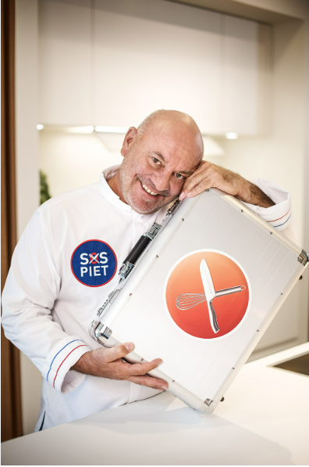
Bepaling van “Calprotectine” – indicatie en relevantie
Wat is calprotectine ?
  Ontstekingseiwit dat vrijkomt bij ontsteking (IBD, darminfecties,…)
Wanneer wel of juist niet zinvol om te bepalen ?
  OPGELET
  fCal bij kinderen < 5 jaar moeilijk te interpreteren
  Zelfde labo? Hoelang/correct bewaard staal? Neemt NSAID/PPI ?
  Geen indicatie bij kolieken, KMEA, constipatie, coeliakie,
  verschil viraal vs. bacterieel acute GE, poliepen
Praktische toepassing bij verdenking IBD ?
  fCal < 50 µg/g sluit IBD uit!
  fCal 50-250 µg/g = grijze zone → sluit andere oorzaken uit, overweeg herhalen test
  fCal > 250 µg/g (+ negatieve copro + symptomen + bloedmarkers) = doorverwijzing gastro-coloscopie (universitair centrum)

Slide 31
Referenties
Koninckx et al. The Use of Fecal Calprotectin Testing in Paediatric Disorders: A Position Paper of the European Society for Paediatric Gastroenterology and Nutrition Gastroenterology Committee. JPGN 2021;72: 617–640
Chronic abdominal pain, fatigue and inflammatory bowel disease in children. Proefschrift drs. E. van de Vijver (04 november 2020, Universiteit Groningen)
Van de Vijver E, Heida A, Ioannou S, et al. Test Strategies To Predict Inflammatory Bowel Disease Among Children With Nonbloody Diarrhea. Pediatrics. 2020; 146(2):e20192235
Koppen et al. The pediatric Rome IV criteria: what’s new?, Expert Review of Gastroenterology & Hepatology 2017;11:3, 193-201, DOI: 10.1080/17474124.2017.1282820
Link: https://doi.org/10.1080/17474124.2017.1282820
Inflammatoire darmziekten (IBD) bij kinderen. Nederlandse Vereniging voor Kindergeneeskunde 2018.
Link: https://richtlijnendatabase.nl/richtlijn/inflammatoire_darmziekten_ibd_bij_kinderen_en_adolescenten/startpagina_-_inflammatoire_darmziekten_ibd.html

Slide 32
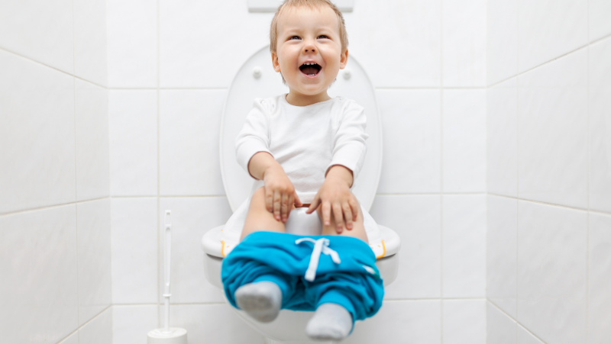
3. Constipatie bij kinderen
“soms dikke shit…”
Joke Thijs

Slide 33
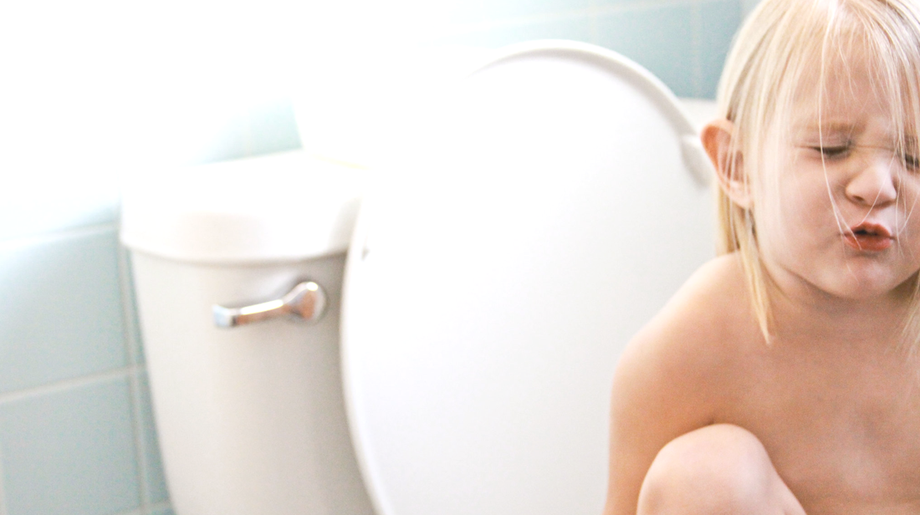
Definities
Weinig frequent maken van stoelgang (<2 per week)
of
Pijnlijk maken van stoelgang
of
Grote harde brokken stoelgang maken waarvoor hard persen nodig is
Dyschezie is geen constipatie!

Slide 34

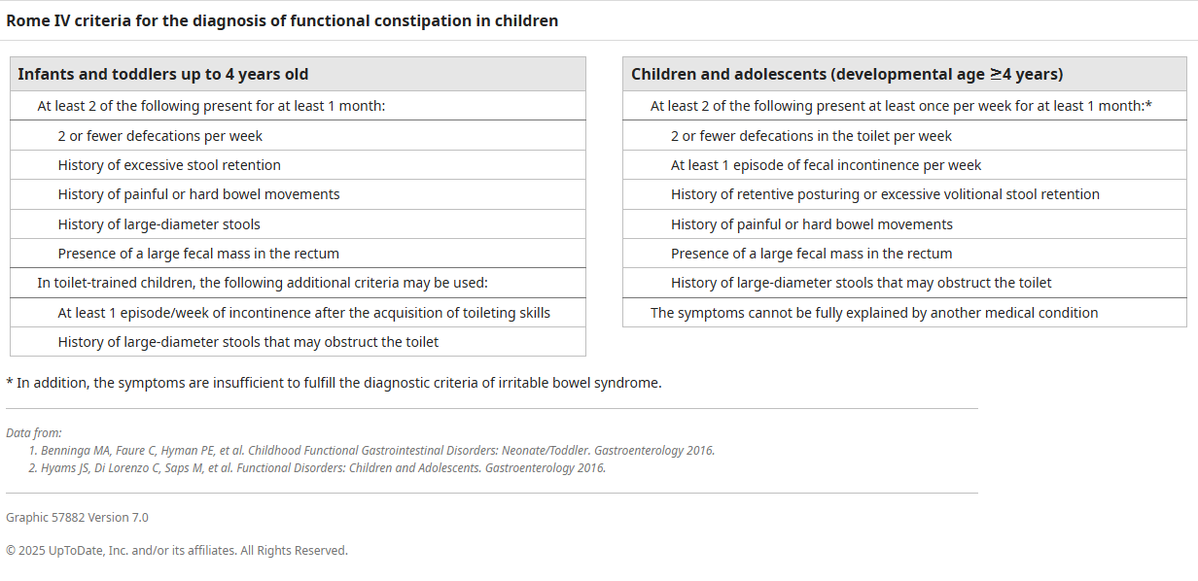
Definities
Functionele constipatie :
aanhoudend moeilijke, weinig frequente of precies onvolledige defaecatie zonder evidentie voor anatomische of neurologische oorzaken

Slide 35
Definities
Rectale impactie - Encopresis - Soiling - Overloop stoelgang
=
Tekens van ophoudgedrag, meestal aangeleerd om de pijn bij defaecatie en pijnlijke darmbewegingen te vermijden
Evolutie is niet steeds in 1 rechte lijn maar kan ongemerkt verlopen !

Slide 36
Constipatie
Recent : minder dan 8 weken vaak kortere behandelingsduur
Chronische : meer dan 3 maanden
Snelle therapie !
zinvol om evolutie van acuut naar chronisch te proberen voorkomen

Slide 37
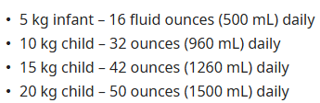
Constipatie, wanneer ontstaat dit typisch?
Zuigeling : transitie naar vaste voeding of introductie van KM
Vezels :
5gr per dag (per portie : fruit en groenten = 1gr, pruimen en erwten = 2gr, granenmelen 1-2gr)
Vocht
Opdrijven boven wat normaal nodig is : niet efficiënt
Koemelkeiwitallergie kan constipatie geven!
Anale fissuren : pijn kan constipatie verergeren

Slide 38
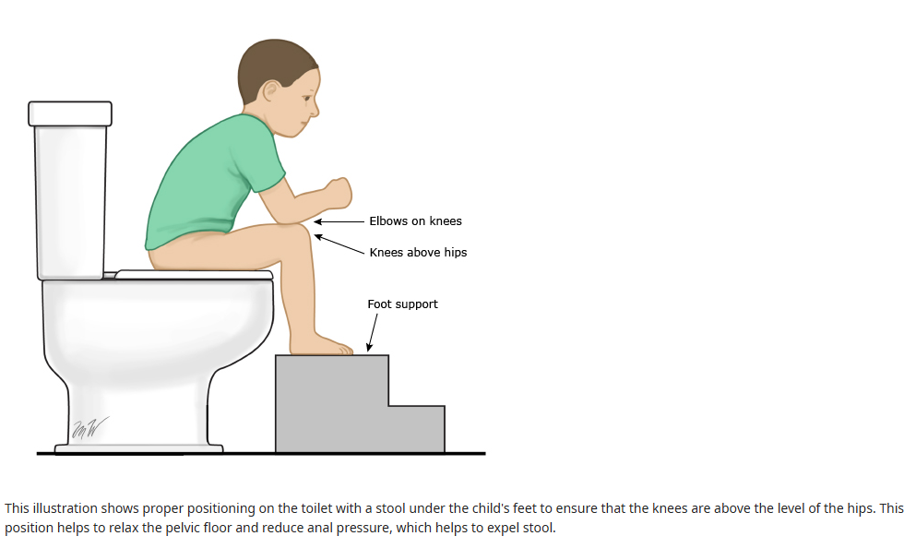
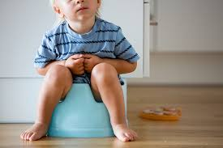
Constipatie, wanneer ontstaat dit typisch?
2. Stoelgangstraining
geen stress of druk
goede toilethouding
vezels (7-15gr per dag)
en vocht, niet te veel melk
Extra aandacht bij kinderen met ASS, ADHD, ontwikkelingproblematiek !
Vicieuze cirkel !
Kind leert zich ophouden, stoelgang wordt vaster, foute houding, niet klaar om zindelijk te worden, pijn bij defaecatie, toename ophoudgedrag, toename constipatie, toename pijn, …..

Slide 39
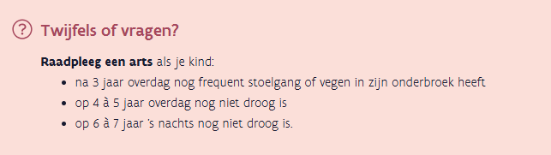
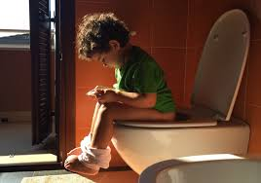
Wanneer moet een kind zindelijk zijn?
website kind en gezin :
tegenstrijdig met verwachtingen in de kleuterklas!

Slide 40
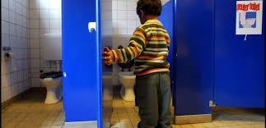
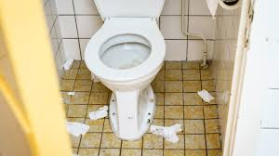
Constipatie, wanneer ontstaat dit typisch?
3. Schoolstart in lager onderwijs
vies van de toiletten
uren waarop ze mogen gaan komen niet uit
geen zicht meer op de stoelgangsfrequentie van het kind
Ouders moeten hier alert voor zijn
Thuis na het eten en regelmatig tijd nemen om naar toilet te gaan
Voldoende vezels!

Slide 41
Risicofactoren?
Familiale voorbeschiktheid
  genetische factoren
  voeding
  omgeving
ASS
  zijn vaak ouder en therapieresistenter
ADHD
  sensorische stimuli atypisch verwerken, niet herkennen of er niet op reageren ?

Slide 42
Evolutie van acute naar chronische constipatie
Te veel druk, foutieve training
Vastere en grotere brokken stoelgang
Onrijp kind
Ophouden
Pijnlijke defaecatie
Angst voor boze reacties
Angst
Ophoudgedrag
Meer pijnlijke defaecatie
Nog vastere stoelgang en krampen
Anale fissuur
Schaamte

Slide 43
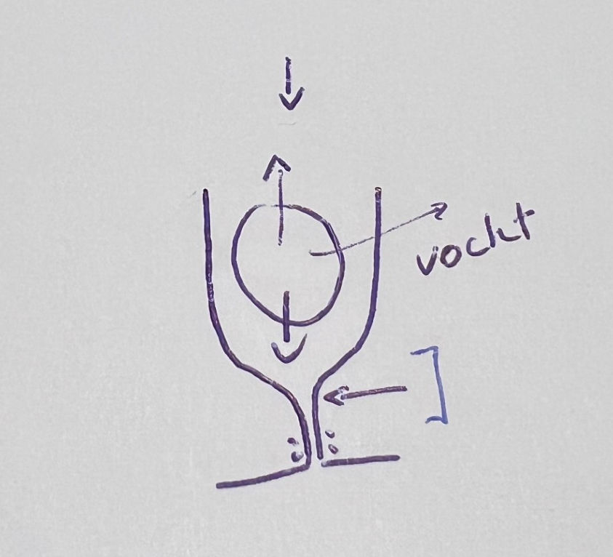
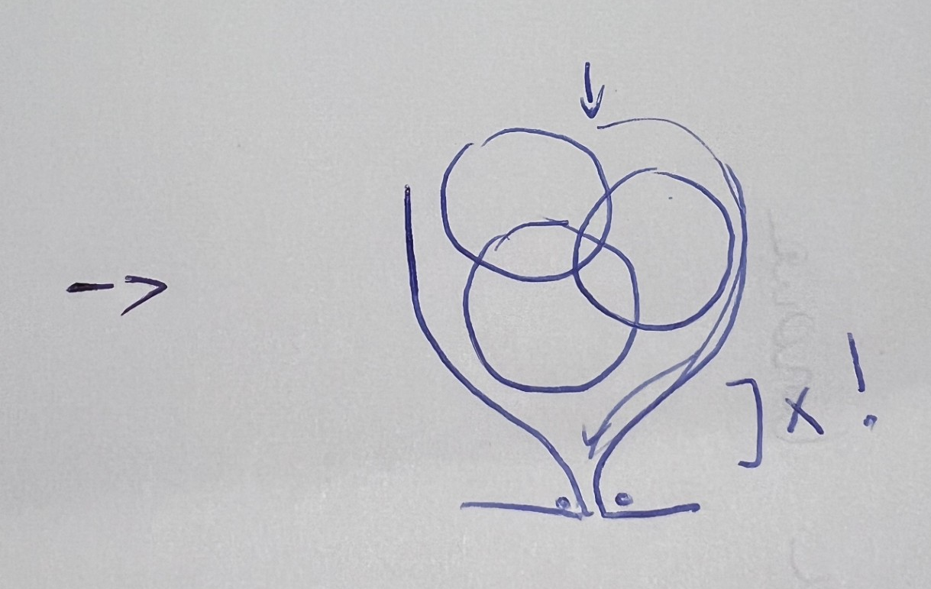
Zeer duidelijke uitleg aan de ouders én aan het kind

Slide 44
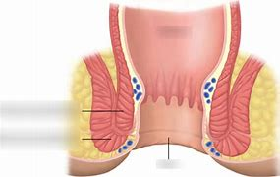
Functionele rectale incontinentie
mét ophouden : 80% hebben een constipatie probleem onderliggend
zonder ophouden
  kinderen met gedragsdiagnoses, of bij psychische stress
  40% zijn nooit goed potjes-getraind geweest
  na chirurgie vb Hirschprung, sfincterdruk anaal onvoldoende
  proctitis

Slide 45
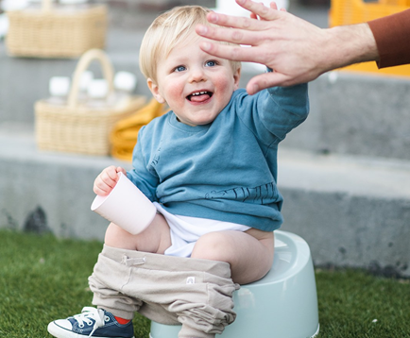
Behandeling ?
Sterk afhankelijk van leeftijd van kind en duur van constipatie
Zuigeling voor opstart vaste voeding
anatomische problemen?
dyschezie?
KMEA?
Behandeling
lactulose tijdelijk? 1ml/kg/d
glycerine suppo uitzonderlijk
macrogol (forlax) tijdelijk
Zuigeling met vaste voeding
KMEA?
Behandeling
granenmelen, gepureerde pruimen of erwten
macrogol (forlax) tijdelijk
Uitstellen van behandeling = risicofactor voor slechte outcome bij ernstige early-onset constipatie

Slide 46
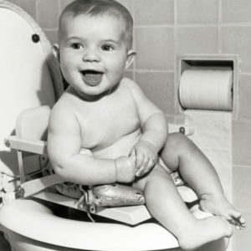
Behandeling ?
Peuter-kleuter-kind : pijn? ophoudgedrag? anaal bloedverlies?
Neen ? juiste houding, dieet advies vocht en vezels, stoelgangstraining
Ja ? juiste houding, dieet advies vocht en vezels
start macrogol 0.4g/kg/d
strikte stoelgangstraining, leeftijdsadequate uitleg en motivatie
vaseline bij kloof
Nood aan desimpactie? Bij twijfel : doorsturen
Als ophoudgedrag persisteert bij niet zindelijk kind, overweeg parafinneolie/lansoylgelei
CAVE lipoide pneumonie bij GER !

Slide 47

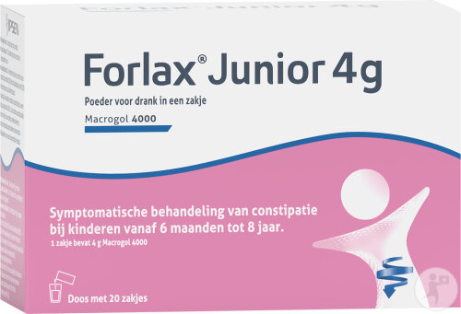
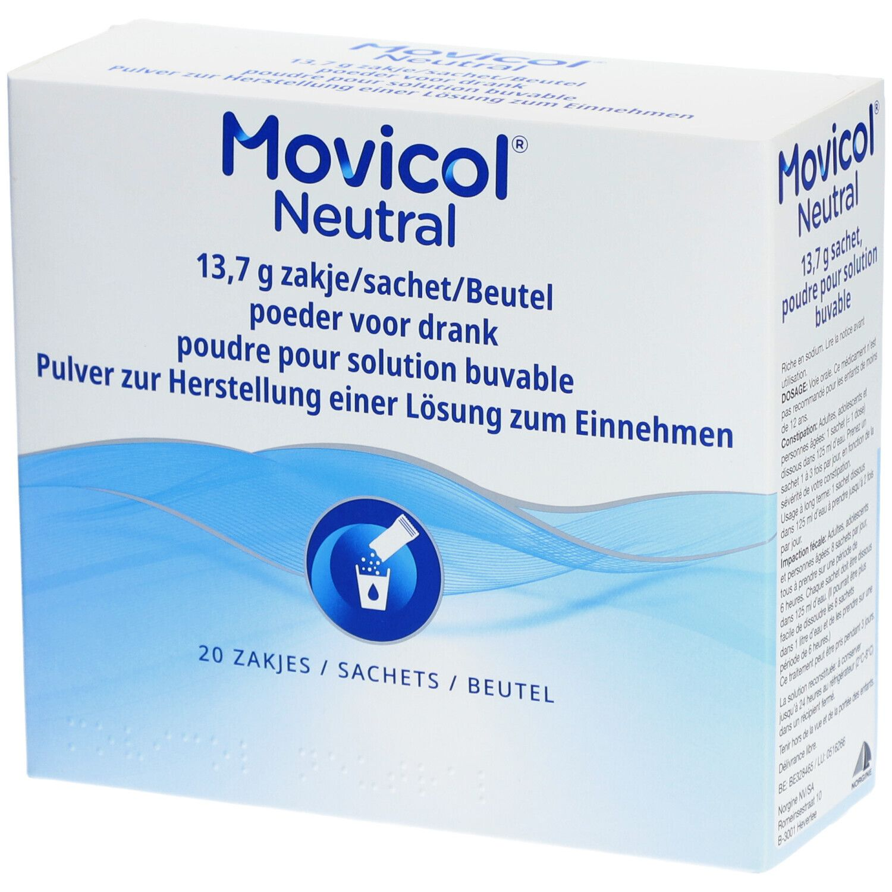
Behandeling ? Macrogol
Dulsosoft 5gr/10ml
Junior versies : per zakje
  Forlax 4gr
  Movicol 6,5gr (mét electrolyten)
Volwassen versies
  Forlax 10gr
  Movicol 13gr (mét electrolyten)
  Movicol unidosissen vanaf 12j
Dosis
Prematuren en a terme neonaten : 0,2 - 0,8 g/kg/dag in 1 dosis
1m-18j : 0,3 - 0,8 g/kg/dag in 1 dosis. Max: 1,5 g/kg/dag.
  Dosering individueel aanpassen op basis van de klinische respons
  Zuigelingen en peuters kunnen hogere doses nodig hebben in vergelijking met oudere kinderen.

Slide 48
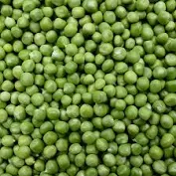
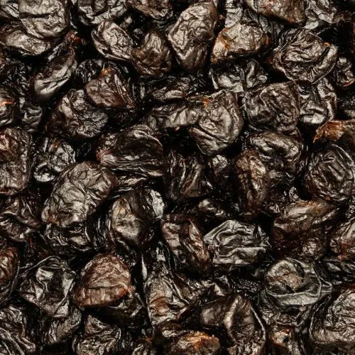
Behandeling ?
Vezels :
kan helpen bij matige constipatie
niet zinvol als enige therapie bij ernstige constipatie
kan ook weer vastere stoelgang geven bij zuigelingen, waardoor constipatie ontstaat
Koemelk? controversieel
Kinesitherapie ?

Slide 49
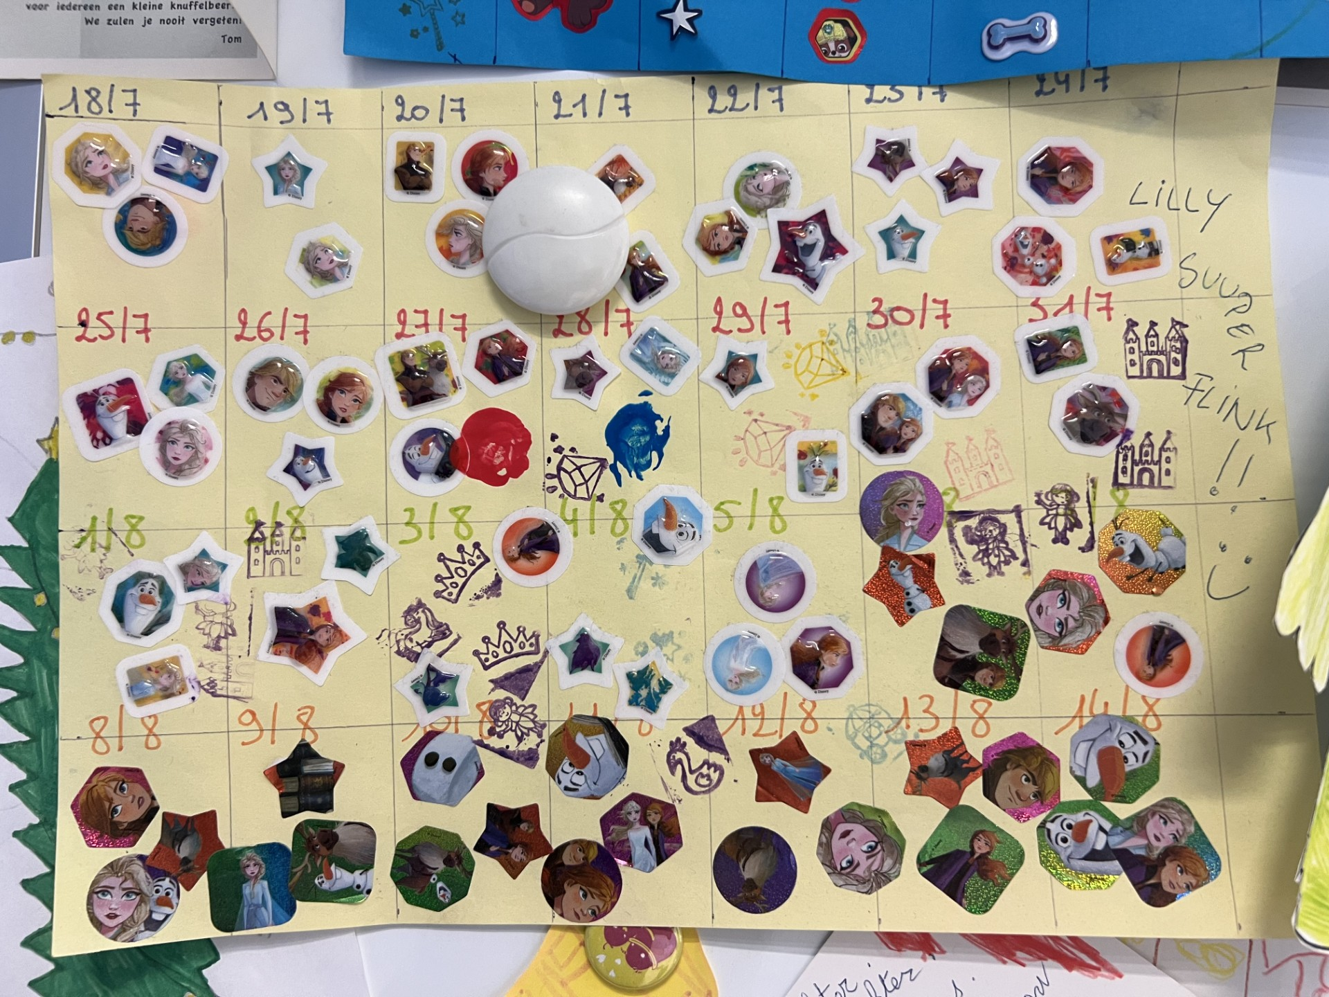
Stoelgangstraining : motiveren en documenteren !
2-3x per dag nà de maaltijd gedurende 5 min op toilet of potje gaan zitten mét voetensteun
Stoelgangskalender
leeftijdadequaat !
motiveren !
Kleuters : knutselen samen met mama of papa

Slide 50

Stoelgangstraining : motiveren en documenteren !
Lagere school :
Stickers of
inkleuren

Slide 51

Stoelgangstraining : motiveren en documenteren !
Grotere kinderen :
eerder turven

Slide 52

Red flags
! anatomische afwijkingen
  Anaal, onderrug, Hirschprung
! urinaire incontinentie
! afwijkende groei of G curve
  Hypothryreoidie? Coeliakie? Muco?
! neurologische afwijkingen
  Algemeen of lokaal
! extreme angst (misbruik?)

Slide 53

Concrete aanpak?
Zeer grondige anamnese, leeftijdsadequaat
Gebruik de BSS !
Grondig KO
anatomie perineum-aars
perifere reflexen
onderrug
met of zonder PPA, afhankelijk van de angst van het kind
Beleid afhankelijk van duur, leeftijd kind, ontwikkelingsproblematiek, angst, motivatie, sociale context
Strikte opvolging plannen
Vaak tijdrovend

Slide 54
4. Acute appendicitis : sowieso ingreep of indicaties om met antibiotica te behandelen ?
Wanneer denken aan acute appendicitis ?
Kan enkel antibiotica soms zinvol zijn bij acute ongecompliceerde appendicitis ?

Slide 55





Slide 56


Ongecompliceerd – verwijst naar een appendix die ontstoken is maar een intacte wand heeft
Gecompliceerd – appendix die ofwel gangreneus ofwel geperforeerd is met bacteriële peritonitis

Slide 57

Kinderen 5 – 16 jaar
Suspected non-perforated appendicitis (based on clinical diagnosis with or without radiological diagnosis)
11 children’s hospitals in Canada, the USA, Finland, Sweden, and Singapore
Jan 20 2016 - Dec 3 2021
Random (1:1) antibiotic or the appendicectomy group

Slide 58
Waarom Studie ?
Appendicitis is de meest voorkomende chirurgische noodsituatie bij kinderen, met een levenslang risico van 7-8%.
Studies bij volwassenen en kinderen hebben aangetoond dat alleen antibiotica succesvol kunnen zijn bij de eerste behandeling van appendicitis en dat dit gepaard gaat met een snellere terugkeer naar normale activiteiten dan een operatie.
Wanneer falen van behandeling ?
  enkel antibiotica = noodzaak van een appendicectomie binnen 1 jaar
  appendicectomie = negatieve appendicectomie (APO normaal)
Doel studie = nagaan verschil in behandelingsfalen tussen 2 groepen ?
  Appendicectomie theoretisch beter dan enkel antibiotica, maar als verschil “klein” dan is enkel antibiotica ook valabele optie ?
  Voorgestelde non-inferioriteitsmarge = 20%

Slide 59
Groep “Enkel antibiotica”
Patiënten werden na minimaal 12 uur IV antibioticatherapie ontslagen als ze een normaal dieet verdroegen,
met goede pijnbestrijding en normale vitale functies.
Als de klinische toestand van de patiënt op de eerste dag was verslechterd, werd een appendicectomie uitgevoerd.
Als de patiënt op de tweede dag na opname niet verbeterde, werd een appendicectomie gepland.
Bij ontslag kregen de patiënten gedurende 10 dagen orale amoxicilline-clavulaanzuur
of ciprofloxacine + metronidazol
bij terugkeer van appendicitis binnen 12 maanden = appendicectomie sowieso

Slide 60
Groep “Appendicectomie”
Begonnen met IV vocht en antibiotica, maar gepland voor laparoscopische
appendicectomie op de eerstvolgende beschikbare plek in de operatiekamer.
Als er geen perforatie van de appendix werd vastgesteld, werden er na
de operatie geen verdere antibiotica gegeven en werden de patiënten
ontslagen zodra dat mogelijk was, ook op dezelfde dag.

Slide 61
Resultaten APPY trial
936 patiënten geïncludeerd en willekeurig toegewezen aan appendicectomie (n=459) of antibiotica (n=477)
Bij de follow-up na 12 maanden waren gegevens over de primaire uitkomst beschikbaar voor 846 (90%) patiënten
Lichte tot matige bijwerking?
  Hoger relatieve risico bij antibiotica-groep ivm appendicectomie-groep = 4,3 (95% BI 2,1–8,7; p<0,0001)
Perforatie ?
  Antibiotica-groep = Van de 72 patiënten bij wie antibiotica vroegtijdig faalden, werd bij 25 (35%) een perforatie vastgesteld
  Appendicectomie-groep = 28 (6%) een pathologie als geperforeerd gerapporteerd
Behandelingsfalen na 1 jaar ?
  Antibiotica-groep = noodzaak van een appendicectomie binnen 1 jaar → 153 (34%) van de 452 patiënten
  (Van degenen die een appendicectomie ondergingen in de antibioticagroep, hadden 13 (8%) normale pathologie)
  Appendicectomie-groep = negatieve appendicectomie → 28 (7%) van de 394 patiënten
BESLUIT = Verschil tussen 2 groepen (34% versus 7%) = 26% (hoger dan verwachte verschil van 20%)
Dus.. antibioticabehandeling van niet-geperforeerde appendicitis is inferieur aan appendicectomie

Slide 62

Acute appendicitis : sowieso ingreep of indicaties om met antibiotica te behandelen ?
Wanneer denken aan acute appendicitis ?
  Kliniek + labo + echo
Kan enkel antibiotica soms zinvol zijn bij acute ongecompliceerde appendicitis ?
  NEE: Antibioticabehandeling van niet-geperforeerde appendicitis is inferieur aan appendicectomie (26% verschil in therapiefalen)

Slide 63
5. Kunstvoeding bij koemelkeiwitallergie :
UPDATE TERUGBETALINGSMODALITEITEN
ANNO 2025

Slide 64
KUNSTVOEDING BIJ KOEMELKEIWITALLERGIE
Extensief hydrolysaat
  Sinds juni 2025: ook terugbetaald onder voorwaarden
    Attest ingevuld door kinderarts/gastro-enteroloog
    Voeding op voorschrift!
Aminozuurvoeding
  Reeds langer terugbetaald onder voorwaarden:
    Attest ingevuld door kinderarts/gastro-enteroloog
    Bijgevoegd medisch verslag
    Voeding op voorschrift
    Challenge alvorens verlenging aan te vragen

Slide 65


EXTENSIEVE HYDROLYSATEN

Slide 66


EXTENSIEVE HYDROLYSATEN

Slide 67
EXTENSIEVE HYDROLYSATEN
Nan Althéra
Novalac allernova AR
Nutramigen LGG
Nutrilon pepti Syneo
Nutrilon pepti MCT

Slide 68

Aminozuurvoedingen

Slide 69
Aminozuurvoedingen
Alfamino
Neocate
Novalac aminova
Nutramigen Puramino

Slide 70
6. Huidige richtlijnen voor de diagnostiek van coeliakie bij kinderen
Wat moet je doen bij afwijkende anti-TTG IgA ?
Is gastroscopie altijd nodig voor diagnose/terugbetaling ?
Wat als klinisch verdacht voor coeliakie en IgA deficientie ?
Hoe volg je kind/tiener met coeliakie op ?

Slide 71



Slide 72



Slide 73



Slide 74


Slide 75


Slide 76


Hoe volg je kind/tiener met coeliakie op ?
JPGN • Volume 75, Number 3, September 2022

Slide 77


Slide 78
Hoe volg je kind/tiener met coeliakie op ?
In begin elke 4-6 maanden tot normalisatie anti-TTG (dan 12-24 mnd) door arts (en dietist) met ervaring
Anamese + KOZ (GI en extra-intestinale sympt)
Labo:
  Bij diagnose: bloedbeeld + ijzer + vitD + vitB12 + ALT. Verdere controles als afwijkende waarden aanwezig
  Screening schildklierlijden: TSH en FT4 (afhankelijk van kliniek)
  Therapietrouw: anti-TTG IgA (als IgA deficiënt dan IgG tests)

Slide 79
Huidige richtlijnen voor de diagnostiek van coeliakie bij kinderen
Wat moet je doen bij afwijkende anti-TTG IgA ?
  Sterk gestegen, maar niet > 10x ULN = ALTIJD SCOPIE (met glutenbevattend dieet)
  > 10x ULN → endomysium antistoffen aanvragen → “no biopsy approach” mogelijk
Is gastroscopie altijd nodig voor diagnose/terugbetaling ?
  NEE
Wat als klinisch verdacht voor coeliakie en IgA deficientie ?
  anti-gliadine IgG of anti-TTG IgG of endomysium antistoffen meten
  ALTIJD SCOPIE als afwijkende serologie
Hoe volg je kind met coeliakie op ?
  Jaarlijks klinisch + labo (oa therapietrouw via anti-TTG IgA)

Slide 80

7. Voor elk pijntje een medicijntje?
Duimen quiz
Dr Sara David
Kinderartsen Vitaz

Slide 81
Voor elk pijntje een medicijntje?
Simethicon (Infacol®)
bij kolieken
bij een overigens gezonde zuigeling van 6 weken
Notes:
Simethicone in the treatment of infant colic: a randomized, placebo-controlled, multicenter trial. AUMetcalf TJ, Irons TG, Sher LD, Young PC SOPediatrics. 1994;94(1):29.

Slide 82
Voor elk pijntje een medicijntje?
Lactobacillus reuteri (Protectis ®)
bij kolieken
bij een overigens gezonde zuigeling van 6 weken
Notes:
51PubMedTIEffect of Lactobacillus reuteri NCIMB 30351 drops on symptoms of infantile functional gastrointestinal disorders and gut microbiota in early infants: Results from a randomized, placebo-controlled clinical trial. AUTyrsin OY, Tyrsin DY, Nemenov DG, Ruzov AS, Odintsova VE, Koshechkin SI, D Amico L SOEur J Pediatr. 2024;183(5):2311. Epub 2024 Mar 1.

Slide 83
Voor elk pijntje een medicijntje?
Probiotica
bij functionele buikpijn
bij een overigens gezond kind van 8 jaar
Notes:
Gordon M, Wallace C, Sinopoulou V, Akobeng AK. Probiotics for management of functional abdominal pain disorders in children. Cochrane Database of Systematic Reviews 2023, Issue 2. Art. No.: CD012849. DOI: 10.1002/14651858.CD012849.pub2. Accessed 02 September 2025.

Slide 84
Voor elk pijntje een medicijntje?
Pepermuntolie (Tempocol®)
bij functionele buikpijn/IBS
bij een overigens gezond kind van 10 jaar
Notes:
ESPGHAN concludeert dat pepermuntolie kan overwogen worden als (adjuvante) behandeling van IBS/FAP, maar met weinig zekerheid.
Maagsapresistente capsules: geheel inslikken zodat pas na de maag vrijkomt

Slide 85
Voor elk pijntje een medicijntje?
Psyllium (vlozaad, wateroplosbaar vezelsupplement)
bij prikkelbare darm syndroom
bij een overigens gezond kind van 6 jaar
Notes:
Volgens ESPGHAN heeft het een plaats als behandeloptie bij IBS bij kinderen
Zowel bij diarree als bij constipatie
Vanaf 6 jaar
Evalueer het effect na 4 weken

Slide 86
Voor elk pijntje een medicijntje?
Buscopan® buthylhyoscine
bij functionele buikpijn
bij een overigens gezond kind van 8 jaar
Notes:
Weinig evidentie voor gebruik bij kinderen met functionele buikpijn
Risico op (anticholinerge) bijwerkingen

Slide 87
Voor elk pijntje een medicijntje?
Duspatalin ® mebeverine
bij functionele buikpijn
bij een overigens gezond kind van 12 jaar
Notes:
Weinig evidentie voor gebruik bij kinderen met functionele buikpijn
Risico op (anticholinerge) bijwerkingen

Slide 88
Voor elk pijntje een medicijntje?
Racecadotril (Tiorfix ®)
bij acute enteritis
bij een overigens gezond kind van 3 jaar
Notes:
Racecadotril can be considered in the management of AGE (II, B) (weak recommendation, moderate-quality evidence).
A recent individual patient data meta-analysis (146) assessed the efficacy of racecadotril as an adjunct to ORS compared with ORS alone or with placebo.
Raw data from 9 RCTs involving 1348 children ages 1 month to 15 years with AGE were available for the analysis. The experimental treatment was compared with placebo, with no treatment (2 RCTs), and with kaolin–pectin (2 RCTs, the latter was not in line with the authors’ objectives). There were 4 studies in the inpatient setting, and 5 studies in the outpatient setting. Compared with placebo, racecadotril significantly reduced the duration of diarrhea.
Almost twice as many patients recovered at any time in the racecadotril group versus the placebo group (P < 0.001). There were no interactions between treatment and dehydration, rotavirus infection, type of study (outpatient/inpatient), or country. In the studies of inpatients, the ratio of mean stool output racecadotril/placebo was reduced (P < 0.001). In outpatient studies, the number of diarrheal stools was lower in the racecadotril group (P < 0.001). In the responder analysis (defined as a duration of diarrhea of <2 days), the proportion of responders was significantly higher in the racecadotril group than in the placebo group (50.3% vs 25.8%, respectively). By adjusting for dehydration and rotavirus, the absolute risk difference was 24.7% (95% CI 19.8– 29.7), and the associated number needed to treat was 4. The secondary need for care in outpatients was significantly in favor of racecadotril in 2 studies.
Also, the need for IV therapy was lower in the racecadotril group than in the placebo group. There was no difference in the incidence of adverse events between the groups

Slide 89
Voor elk pijntje een medicijntje?
Gelatinetannaat (Tasectan ®)
bij acute gastro-enteritis
bij een overigens gezond kind van 3 jaar
Notes:
Gelatine tannate is not recommended for the management of children with AGE (III, C) (weak recommendation, very low-quality evidence) aangeraden

Slide 90
Voor elk pijntje een medicijntje?
Loperamide (Imodium ®)
bij acute gastro-enteritis
bij een overigens gezond kind van 3 jaar
Notes:
Loperamide is not recommended in the management of AGE in children (II, B) (strong recommendation, very lowquality evidence).

Slide 91
8. Gastroscopie bij kinderen: indicatie - praktisch
Hoe verloopt een gastroscopie bij kinderen ?
Indicaties voor gastroscopie ?
Hoe praktisch inplannen ?

Slide 92


Slide 93

Nuchter vanaf 08u
Aanmelding 11u45
Dinsdag om de 2 weken
Kinderdagziekenhuis
Narcose (prosa vooraf ?)
Kind tem 14 jaar 11 maanden
15-18 jaar = als kind gekend/chronische ziekte
>18 jaar = als verlengd minderjarig

Slide 94

PROSA
  PROcedurele SEdatie en Analgesie
  Als baby- en kindvriendelijk ziekenhuis streven we naar maximale angst- en pijnbestrijding
  prosa@vitaz.be

Slide 95
Indicaties voor gastroscopie ?
Oesofagitis / gastritis
Verdenking op H.pylori gastritis
Coeliakie
  No biopsy aanpak → amper nog gastroscopie nodig !
Diagnose IBD ?
  NEE → gastro-coloscopie = universitair

Slide 96

Hoe praktisch inplannen ?
Graag eerst consult bij Koen Vanlede of Joke Thijs
Aanmelding via
  03 760 76 15
  kindergeneeskunde@vitaz.be

Slide 97
Gastroscopie bij kinderen: indicatie - praktisch
Hoe verloopt een gastroscopie bij kinderen ?
infobrochure
Indicaties voor gastroscopie ?
gastritis/oesofagitis – refractair PPI
niet voor IBD, zelden voor coeliakie
Hoe praktisch inplannen ?
kindergeneeskunde@vitaz.be
Graag vooraf bij Joke Thijs – Koen Vanlede

Slide 98
9. Frenulotomie / frenectomie
Dr. Michaëla Maes
Notes:
H Aurora 30/6/2018

Slide 99


Wat?
vliesje tussen de tong en de mondbodem dat te strak is of te ver naar voren doorloopt waardoor ankyloglossie
verdwijnt vaak nog vóór het eerste levensjaar..
Heel wat controverse ! zowel onder zorgverleners als in de wetenschappelijke literatuur
! Toename in diagnoses en ingrepen met bezorgdheid voor overdiagnose -en onnodige ingrepen van de tongriem
Ook zouden een aantal kinderen waarbij een ingreep wel zinvol is, niet worden gediagnosticeerd …
Notes:
verdwijnt doordat scherpe ondertanden het doorsnijden

Slide 100




https://borstvoeding.com/deskundigen/tongriem-en-lipbandbehandelaars/belgie/

Slide 101
Symptomen?
Uw baby drinkt onrustig en laat steeds los
Uw baby maakt een klakkend geluid bij het drinken
Uw baby drinkt niet genoeg en groeit zo onvoldoende
Bij BV : U heeft pijnlijke tepels of tepelkloven. moeite met aanleggen van uw baby aan de borst
Symptomen op latere leeftijd
Articulatie
Problemen bij tanden poetsen, mondhygiëne
Functionaliteit / mobilteit van de tong
Notes:
Moeilijk uitsteken van de tong bijvoorbeeld bij het likken aan een ijsje

Slide 102

Behandeling?
Bij baby's in de eerste weken : via kinderarts.
Oudere kinderen : via NKO-arts onder verdoving
Baby goed fixeren, armpjes goed opzij, verpleegkundige houdt hoofdje vast
De arts knipt het tongriempje in, en drukt het wondje af met een compres
Uw baby mag daarna snel weer drinken bij u op schoot
Duurt minder dan 1 minuut. Hoeft niet nuchter te zijn.
Baby's voelen de ingreep bijna niet en reageren net als bij een hielprik.
Na de behandeling geen speciale nazorg nodig. Een paar druppeltjes bloedverlies bij de ingreep is normaal. Het bloeden stopt al gauw en de slijmvliezen van de mond genezen snel.
Notes:
via nko bij ouderen owv dikker en steviger tongriempje
Soms verschijnt er na het knippen onder de tong een gele plek die na 24 tot 48 uur weer verdwijnt. Uw baby heeft hier meestal geen last van.

Slide 103



Slide 104





Notes:
Tetracaïne in oogdr – lokaal cfr lidocaïne

Slide 105


Op weg naar enige consensus?
Multidisciplinaire werkgroep boog zich over deze problematiek.
18/11/2025 webinar met doelgroep: huisarts, kinderarts, KNO-artsen, stomatologen, tandartsen, logopedisten, jeugdarts/vpk (clb), vroedvrouw, verpleegkundige
https://www.opgroeien.be/kennis/opleidingen-en-events

Slide 106
10. Kinderen met nood aan sondevoeding
Nasogastrische sondevoeding
Gastrostomie

Slide 107
Nasogastrische sondevoeding
Tijdelijke setting
Educatie van de ouders
Meevolgen met de verpleging
Uitvoeren mits instructies
Zelfstandig uitvoeren onder toezicht
Attest van bekwaamheid
  Levering materiaal en voeding aan huis
  Herplaatsen sonde zo nodig via kinderafdeling – kinderdagziekenhuis
  ouders bellen eerst – gekende patiënten

Slide 108
Gastrostomie
Chronische nood aan sondevoeding
Vaak bij neurologische aandoeningen
Plaatsing met gastroscopie in universitair ziekenhuis
PEG (percutane endoscopische gastrostomie) sonde: tijdelijk – minstens 3 maand – max 1 jaar
Ballonsonde: per 3-4 maand vervangen
Dagelijkse verzorging van de stomie en draaien of dompelen is van belang (niet de eerste 10 dagen na plaatsing)

Slide 109
Als accidenteel verwijderen: TIJDSKRITISCH ! Tot < 1 uur tijd in sommige gevallen
(huid om de open stomie best beschermen met bvb vaseline tot zolang de stomie teruggeplaatst is)
Advies: Ouders hebben best steeds een reserve sonde in voorraad
Herplaatsen kan bij de kinderarts – op spoed
Kan u zelf als u zich hiermee vertrouwd voelt, sommige thuisverpleging
Zie link: Gastrostomie bij kinderen | UZA
FAQ rondom gastrostomie: gastrostomiesonde_kids_nl.pdf

Slide 110



Gastrostomie of PEG sonde
1
PEG-sonde met een interne fixatieschijf
PEG-sonde met een ballon als interne fixatieschijf
PEG-sonde met een ballon als interne fixatieschijf (PEG-button/Mickey) en losse voedingsslang
2
Bron: PEG-sonde verzorgen - Adrz
3

Slide 111

Vragen?

